Slide 1
2015 Temmuz Ayı İhracat Rakamları
Basın Açıklaması
1 Ağustos 2015

Slide 2
2015 TEMMUZ AYI
İHRACAT RAKAMLARI (’000 $)
TEMMUZ
SEKTÖRLER | 2014 | 2015 | Değ. (%) | Pay (15)(%)
I. TARIM | 1.529.430 | 1.534.882 | 0,4 | 14,1
A. BİTKİSEL ÜRÜNLER | 979.248 | 1.031.838 | 5,4 | 9,5
B. HAYVANSAL ÜRÜNLER | 175.808 | 153.159 | -12,9 | 1,4
C. AĞAÇ VE ORMAN ÜRÜNLERİ | 374.374 | 349.886 | -6,5 | 3,2
II. SANAYİ | 10.539.245 | 8.948.207 | -15,1 | 82,4
A. TARIMA DAYALI İŞLENMİŞ ÜRÜNLER | 1.052.446 | 898.197 | -14,7 | 8,3
B. KİMYEVİ MADDELER VE MAM. | 1.570.477 | 1.322.393 | -15,8 | 12,2
C. SANAYİ MAMULLERİ | 7.916.322 | 6.727.618 | -15,0 | 62,0
III. MADENCİLİK | 404.536 | 374.418 | -7,4 | 3,4
T O P L A M | 12.473.211 | 10.857.507 | -13,0 | 100,0

Slide 3
2015 TEMMUZ AYI
ANA SEKTÖRLERİN KIRILIMLARI

Slide 4
2015 OCAK- TEMMUZ DÖNEMİ
İHRACAT RAKAMLARI (‘000 $)
OCAK – TEMMUZ
SEKTÖRLER | 2014 | 2015 | Değ. (%) | Pay (15)(%)
I. TARIM | 12.466.347 | 11.679.012 | -6,3 | 13,8
A. BİTKİSEL ÜRÜNLER | 8.508.179 | 8.243.906 | -3,1 | 9,8
B. HAYVANSAL ÜRÜNLER | 1.313.090 | 1.071.018 | -18,4 | 1,3
C. AĞAÇ VE ORMAN ÜRÜNLERİ | 2.645.077 | 2.364.089 | -10,6 | 2,8
II. SANAYİ | 73.214.975 | 63.468.128 | -13,3 | 75,2
A. TARIMA DAYALI İŞLENMİŞ ÜRÜNLER | 7.599.466 | 6.644.870 | -12,6 | 7,9
B. KİMYEVİ MADDELER VE MAM. | 10.453.387 | 9.279.860 | -11,2 | 11,0
C. SANAYİ MAMULLERİ | 55.162.121 | 47.543.399 | -13,8 | 56,4
III. MADENCİLİK | 2.777.153 | 2.356.834 | -15,1 | 2,8
T O P L A M (TİM) | 88.458.474 | 77.503.975 | -12,4 | 91,9
İhracatçı Birlikleri Kaydından Muaf İhracat* | 4.081.918 | 6.865.704 | 68,2 | 8,1
T O P L A M (TÜİK+TİM)* | 92.540.392 | 84.369.679 | -8,8 | 100,0
* Ocak-Haziran ayları için TÜİK, Temmuz ayı için sadece TİM mal ihracatı verileri kullanılmıştır.

Slide 5
SON 12 AYLIK DÖNEMDE
İHRACAT RAKAMLARI (‘000 $)
SON 12 AYLIK
SEKTÖRLER | 2013/2014 | 2014/2015 | Değ. (%) | Pay (15)(%)
I. TARIM | 21.979.449 | 21.690.448 | -1,3 | 14,6
A. BİTKİSEL ÜRÜNLER | 15.153.504 | 15.420.341 | 1,8 | 10,4
B. HAYVANSAL ÜRÜNLER | 2.193.607 | 2.032.761 | -7,3 | 1,4
C. AĞAÇ VE ORMAN ÜRÜNLERİ | 4.632.338 | 4.237.347 | -8,5 | 2,9
II. SANAYİ | 123.183.732 | 114.291.892 | -7,2 | 76,9
A. TARIMA DAYALI İŞLENMİŞ ÜRÜNLER | 13.017.574 | 12.137.887 | -6,8 | 8,2
B. KİMYEVİ MADDELER VE MAM. | 17.838.194 | 16.605.787 | -6,9 | 11,2
C. SANAYİ MAMULLERİ | 92.327.964 | 85.548.218 | -7,3 | 57,6
III. MADENCİLİK | 4.863.454 | 4.224.504 | -13,1 | 2,8
T O P L A M (TİM) | 150.026.635 | 140.206.844 | -6,5 | 94,4
İhracatçı Birlikleri Kaydından Muaf İhracat* | 6.122.219 | 8.361.034 | 36,6 | 5,6
T O P L A M (TÜİK+TİM)* | 156.148.854 | 148.567.878 | -4,9 | 100,0
* Son 12 aylık dönemde 11 ay için TUİK, son ay için sadece TİM mal ihracatı verileri kullanılmıştır.

Slide 6
2015 – TEMMUZ AYINDA EN FAZLA
İHRACAT YAPAN İLK 5 SEKTÖR (‘000 $)
SIRA | SEKTÖRLER | 2014 | 2015 | Değ. (%) | Pay (%)
1 | Otomotiv Endüstrisi | 1.988.596 | 1.644.332 | -17,3 | 15,1
2 | Hazırgiyim ve Konfeksiyon | 1.720.102 | 1.497.048 | -13,0 | 13,8
3 | Kimyevi Maddeler ve Mamulleri | 1.570.477 | 1.322.393 | -15,8 | 12,2
4 | Elektrik-Elektronik, Mak.ve Hiz. | 982.480 | 826.886 | -15,8 | 7,6
5 | Çelik | 1.042.741 | 805.258 | -22,8 | 7,4
 | T O P L A M (TİM) | 12.473.211 | 10.857.507 | -13,0 | 100,0

Slide 7
2015 – TEMMUZ AYINDA EN FAZLA
İHRACAT YAPILAN İLK 10 ÜLKE (‘000 $)
 | ÜLKE | 2014 | 2015 | Değ. (%)
1 | ALMANYA | 1.327.882 | 1.089.579 | -17,9
2 | İNGİLTERE | 887.526 | 797.313 | -10,2
3 | IRAK | 567.543 | 597.941 | 5,4
4 | ABD | 502.534 | 582.161 | 15,8
5 | İTALYA | 585.453 | 573.935 | -2,0
6 | FRANSA | 569.384 | 462.372 | -18,8
7 | İSPANYA | 431.514 | 404.661 | -6,2
8 | RUSYA | 534.453 | 282.229 | -47,2
9 | İRAN | 305.072 | 275.068 | -9,8
10 | MISIR | 225.250 | 266.794 | 18,4
 | T O P L A M (TİM) | 12.473.211 | 10.857.507 | -13,0

Slide 8
2015 – TEMMUZ AYINDA EN FAZLA
İHRACAT YAPILAN İLK 10 ÜLKE (% Değ.)
8. Rusya
-%47
2. İngiltere -%10
1. Almanya -%18
4. ABD
%16
7. İspanya -%6
6. Fransa
-%19
3. Irak
%5
5. İtalya
-%2
9. İran
-%10
10. Mısır
%18

Slide 9
2015 OCAK-TEMMUZ DÖNEMİNDE EN FAZLA
İHRACAT YAPILAN İLK 10 ÜLKE (‘000 $)
 | ÜLKE | 2014 | 2015 | Değ. (%)
1 | ALMANYA | 8.852.015 | 7.489.705 | -15,4
2 | İNGİLTERE | 5.619.306 | 5.254.062 | -6,5
3 | IRAK | 6.327.520 | 4.962.098 | -21,6
4 | İTALYA | 4.270.720 | 3.795.015 | -11,1
5 | ABD | 3.407.300 | 3.610.365 | 6,0
6 | FRANSA | 3.931.760 | 3.289.774 | -16,3
7 | İSPANYA | 2.791.904 | 2.713.423 | -2,8
8 | İRAN | 1.786.368 | 2.200.626 | 23,2
9 | RUSYA | 3.547.347 | 2.179.444 | -38,6
10 | SUUDİ ARABİSTAN | 1.792.309 | 2.148.340 | 19,9
 | T O P L A M (TÜİK+TİM)* | 92.540.392 | 84.369.679 | -8,8
* Ocak-Haziran ayları için TÜİK, Temmuz ayı için sadece TİM mal ihracatı verileri kullanılmıştır.

Slide 10
2015 – TEMMUZ AYINDA EN FAZLA
İHRACAT YAPILAN İLK 5 ÜLKE GRUBU (‘000 $)
 | ÜLKE GRUBU | 2014 | 2015 | Değ. (%)
1 | Avrupa Birliği Ülkeleri | 5.892.428 | 5.116.935 | -13,2
2 | Orta Doğu Ülkeleri | 1.964.447 | 1.968.878 | 0,2
3 | Afrika Ülkeleri | 1.023.309 | 956.297 | -6,5
4 | Bağımsız Devletler Topluluğu | 1.488.398 | 957.428 | -35,7
5 | Kuzey Amerika Serbest Ticaret | 626.353 | 659.150 | 5,2
 | T O P L A M (TİM) | 12.473.211 | 10.857.507 | -13,0

Slide 11
2015 OCAK-TEMMUZ AYLARINDA EN FAZLA
İHRACAT YAPILAN İLK 5 ÜLKE GRUBU (‘000 $)
 | ÜLKE GRUBU | 2014 | 2015 | Değ. (%)
1 | Avrupa Birliği Ülkeleri | 40.276.274 | 35.164.047 | -12,7
2 | Orta Doğu Ülkeleri | 16.672.158 | 15.604.895 | -6,4
3 | Afrika Ülkeleri | 8.078.233 | 7.175.657 | -11,2
4 | Bağımsız Devletler Topluluğu | 9.716.562 | 6.940.906 | -28,6
5 | Kuzey Amerika Serbest Ticaret | 4.054.449 | 4.203.669 | 3,7
 | T O P L A M (TÜİK+TİM)* | 92.540.392 | 84.369.679 | -8,8
* Ocak-Haziran ayları için TÜİK, Temmuz ayı için sadece TİM mal ihracatı verileri kullanılmıştır.

Slide 12
2015 OCAK-TEMMUZ AYLARINDA
İLK 10 AB ÜLKESİNE EURO BAZINDA İHRACAT (‘000 €)
€ | ÜLKE | 2014 | 2015 | Değ. (%)
1 | ALMANYA | 6.466.044 | 6.718.430 | 3,9
2 | İNGİLTERE | 4.104.680 | 4.713.009 | 14,8
3 | IRAK | 4.622.002 | 4.451.110 | -3,7
4 | İTALYA | 3.119.591 | 3.404.211 | 9,1
5 | ABD | 2.488.897 | 3.238.576 | 30,1
6 | FRANSA | 2.871.994 | 2.950.999 | 2,8
7 | İSPANYA | 2.039.375 | 2.434.000 | 19,4
8 | İRAN | 1.304.871 | 1.974.010 | 51,3
9 | RUSYA | 2.591.196 | 1.955.009 | -24,6
10 | SUUDİ ARABİSTAN | 1.309.210 | 1.927.108 | 47,2
 | T O P L A M (TİM+TÜİK) | 67.597.073 | 75.681.448 | 12,0

Slide 13
2015 – TEMMUZ AYINDA
EN ÇOK İHRACAT GERÇEKLEŞTİREN İLK 10 İL (‘000 $)
 | İL | 2014 | 2015 | Değ.(%)
1 | İSTANBUL | 5.768.277 | 4.908.144 | -14,9
2 | KOCAELI | 1.105.331 | 940.489 | -14,9
3 | BURSA | 1.074.913 | 930.345 | -13,4
4 | İZMIR | 752.288 | 676.615 | -10,1
5 | ANKARA | 621.648 | 516.118 | -17,0
6 | GAZIANTEP | 457.971 | 455.033 | -0,6
7 | MANISA | 344.602 | 320.602 | -7,0
8 | DENIZLI | 229.689 | 212.454 | -7,5
9 | SAKARYA | 258.136 | 136.405 | -47,2
10 | ADANA | 138.853 | 132.797 | -4,4
 | T O P L A M (TİM) | 12.473.211 | 10.857.507 | -13,0

Slide 14
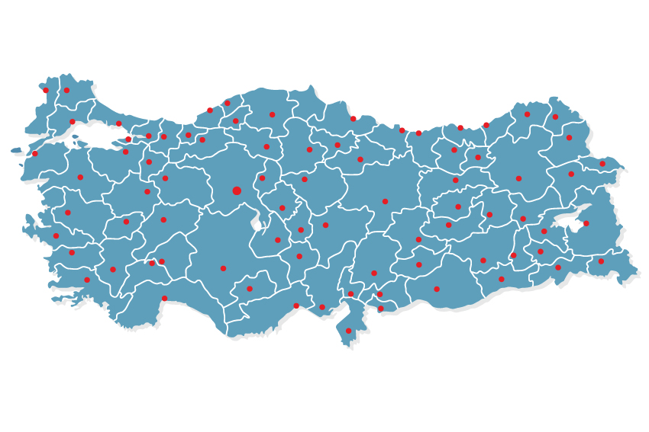
2015 – TEMMUZ AYINDA EN FAZLA
İHRACAT GERÇEKLEŞTİREN İLK 10 İL (% Değ.)
2. Kocaeli
-%15
1. İstanbul
-%15
9. Sakarya
-%47
3. Bursa
- %13
5. Ankara
-%17
7. Manisa -%7
4. İzmir
-%10
8. Denizli
-%8
10. Adana
-%4
6. Gaziantep
-%1

Slide 15
1 Ağustos 2015 || TİM Temmuz Ayı
İhracat Verileri Sunumu
Teşekkürler.
www.tim.org.tr | www.timtv.com.tr
twitter.com/turkihracat
facebook.com/IhracatcilarMeclisi

